Slide 1

Curso:
Algoritmos y Estructura de datos
Docente:
Heber Gómez Hurtado
Tema:
Control de Gasto Personal
Integrantes:
Urquiaga Gil, Luis
Mejía Cáceres, Jean
Mendoza Castillo, Paolo
AÑO: 2024

Slide 2

Grupo 7

Slide 3

Empresa InterBoing
Análisis de
Gastos
Presupuesto
Registro
Ingresos
Gastos
Prioridad
------------------
Ahorro y fondo de emergencia
Revisión y ajuste
Ingreso 1 Ingreso 2 Ingreso
3
Gasto 1 Gasto 2 Gasto
3
Gastos Esenciales
Seguridad
Alerta
Gastos Variables
Visualizar
Gastos Fijos
Configurar
Inversiones
Control de Gasto Personal

Slide 4
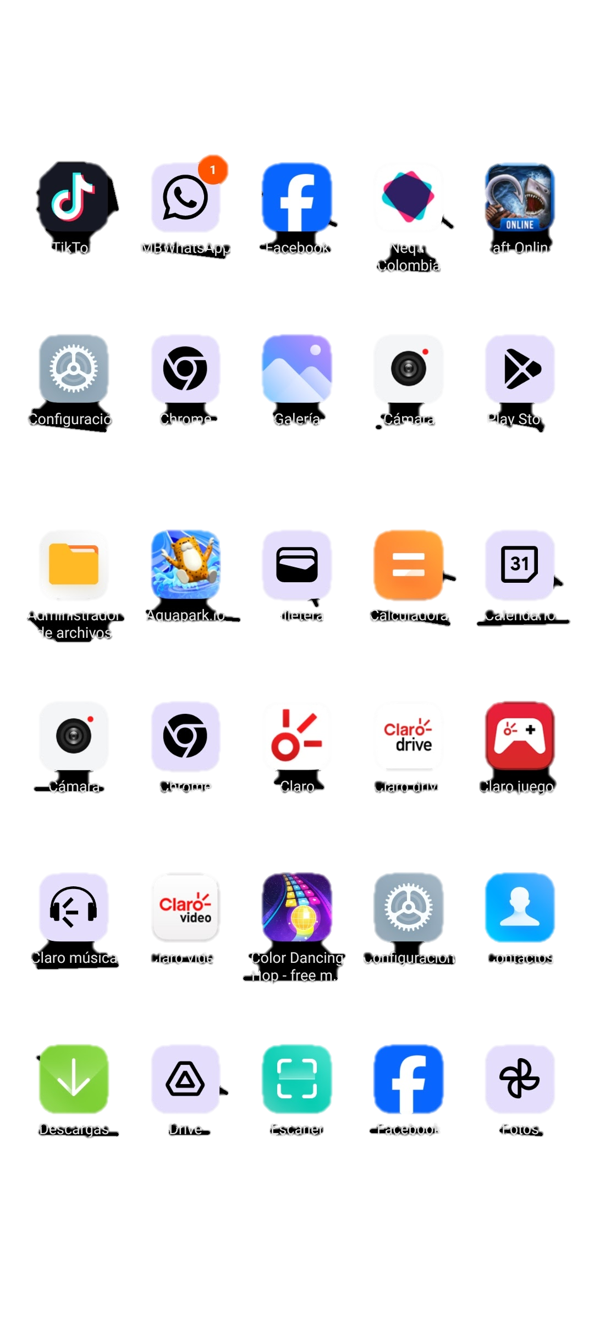



InterBoing

Slide 5


Análisis de
Gastos
InterBoing
Gastos Esenciales
Gastos Variables
Análisis
Gastos Esenciales
Gastos Fijos
Alquiler o Hipoteca
Servicios Públicos
Alimentación
Salud
Inversiones
Gastos Fijos
Pagos de Impuestos
Seguros
Préstamos
Inversiones
Ocio y Entretenimiento
Ropa y Accesorios
Gastos Variables
Fondo de Emergencia
Metas
Inversiones

Slide 6





Ahorro y fondo de emergencia
Presupuesto
Revisión y ajuste
InterBoing
Presupuesto
AHORRO
Fondo Emergencia
Revisión
Ajuste

Slide 7

Ingresos
Registro
Gastos
InterBoing
Registro
Cantidad total:
. 1580$ .
+ 60$ - 40$ + 10$
+ 200$
+ 100$
- 300$
+ 1550$
(Ultimo movimiento)
(Primer movimiento)
NOTIFICACIÓN
El número 9######5
Te ha depositado 1550$
A las ##:##

Slide 8









InterBoing

